Slide 1
Noticias
¿Falsas o verdaderas?

Slide 2

¿Qué son las
Fake News
o Noticias Falsas?

Slide 3
Es cualquier tipo de información falsa sobre diversos temas como salud, política, medioambiente, o cualquier otro tema.
Se encuentran especialmente en redes sociales, o portales que parecieran ser canales formales de información.
Pueden estar en formato de noticias, posteos, historias, etc.
Son creadas deliberadamente con el objetivo de influenciar los puntos de vista y decisiones de las personas.

Slide 4
EXISTEN 3 TIPOS DE
FAKE NEWS,
NOTICIAS FALSAS

Slide 5
1
La primera es cuando se inventa una información a través de un medio o canal falso y la hacen parecer fidedigna.
Son las más fáciles de reconocer, porque solo basta con ver la fuente y origen de la información.
Ejemplo:

Slide 6

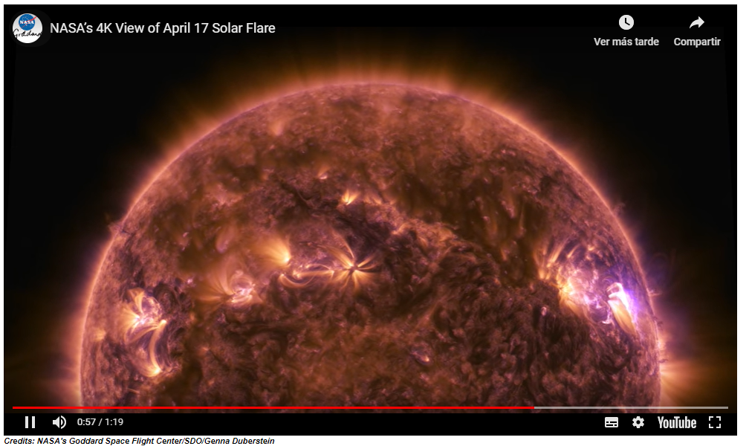
NO ES UN CANAL OFICIAL DE INFORMACIÓN, LA NOTICIA SOLO CIRCULA EN REDES SOCIALES. SABEMOS QUE ES ASÍ PORQUE SI LO BUSCAS EN OTRAS PARTES NO EXISTE.
DFRF Enterprises LLC, La Nueva Era
November 15, 2016 ·
*AVISO IMPORTANTE*
Hoy en la noche desde las 12:30 am hasta las 03:30 am no se olvide de *apagar su celular tableta, computador*,etc... y ubicarlo muy distante de su cuerpo.
La Singapore TV anunció esta noticia. Por favor, diga a sus parientes y amigos. Esta noche, a partir de 12:30am hasta las 03:30 am, nuestro planeta estará con una *radiacion altisima*.
Los rayos cósmicos van a pasar muy cerca de la tierra. Entonces, por favor, apague su teléfono celular. No deje el equipo cerca de su cuerpo, pues le puede causar daños terribles.
Si no cree puede Verificar en Google y la NASA BBC News.
Envíe este mensaje a todas las personas importantes para usted.
http://www.nationalgeographic.es/…/espa…/gran-tormenta-solar

Slide 7


No hay evidencia científica de que los rayos cósmicos dañen a las personas que tengan celulares cerca
AFP FACTUAL ES UN SITIO QUE INVESTIGA SI LAS NOTICIAS SON REALES O FALSAS
AFP México Facebook Twitter Email Publicado el jueves 27 febrero 2020 a 10:07
Un mensaje que circula en las redes sociales al menos desde 2016 alerta que “rayos cósmicos van a pasar muy cerca de la tierra” y recomienda apagar los aparatos electrónicos porque pueden dañar a las personas.
Sin embargo, los científicos sostienen que no hay registros actuales de tal alerta ni evidencia de que causen daño a las personas que usen celulares o equipos similares.
“Hoy en la noche desde las 12:30am hasta las 03:30am no se olvide de *apagar su celular tableta, computador*,etc... y ubicarlo muy distante de su cuerpo (...) Los rayos cosmicos van a pasar muy cerca de la tierra. Entonces, por favor, apague su telefono celular. No deje el equipo cerca de su cuerpo, pues le puede causar daños terribles (sic)”, dice un mensaje que circula en redes sociales y llegó a la redacción de AFP Factual vía WhatsApp, con la solicitud de ser verificado.
El mensaje anuncia: “... nuestro planeta estara con una *radiacion altisima* (sic)”. Además, indica que la noticia se dio en “la Singapur TV” y se puede verificar en Google, la NASA y en BBC News.
El mismo mensaje se ha difundido en distintas fechas en múltiples publicaciones en Facebook (1, 2, 3) y en Twitter (1, 2, 3), compartidas más de 600 veces; la más antigua encontrada corresponde al año 2016. En todas se alerta sobre el supuesto incremento de la radiación en el mismo horario, pero no se especifica ni el día ni la zona horaria a la que se refiere.

Slide 8
2
La segunda sucede cuando la persona comparte solo una parte de la historia, recortando un video o imagen, y esconde otro segmento con el fin de difundir su visión de mundo. Cuando ello sucede, debemos informarnos y revisar la historia completa, en medios de comunicación, o donde se haya publicado originalmente la información.
Ejemplo:

Slide 9


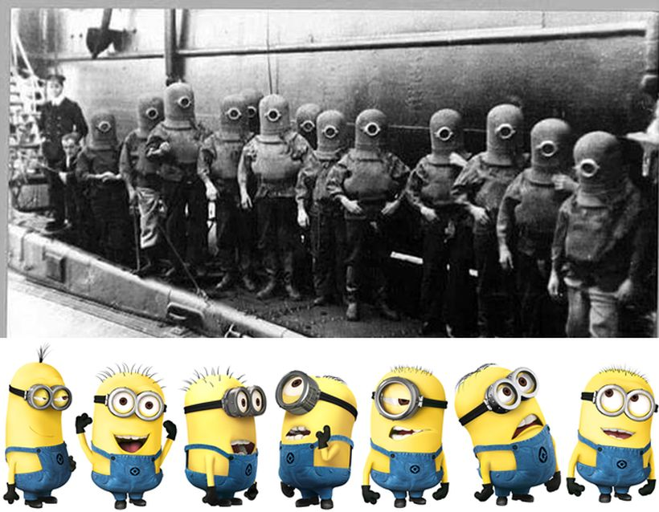
Olaya Scott Harry
about 5 years ago
Did you know that "MINIONS" was the name with which you called Jewish children that were adopted Nazi scientists TO EXPERIMENT WITH THE SAME CYCLON-B gas component used in gas chambers "SOBIVOR".............BOYCOTT MINIONS NOW HOW EFFING CRUEL MAKE MONEY AND NOT EDUCATE PEOPLE SMFH
TRADUCCION:
¿Sabias que llamaba MIMNIONS a los niños judíos con quienes los científicos Nazis hacìan experimentos con el gas CYCLON-B en las cámaras de gases? Boycotear a los MINIONS ahora por todo el dinero que han hecho a partir de esto.

Slide 10

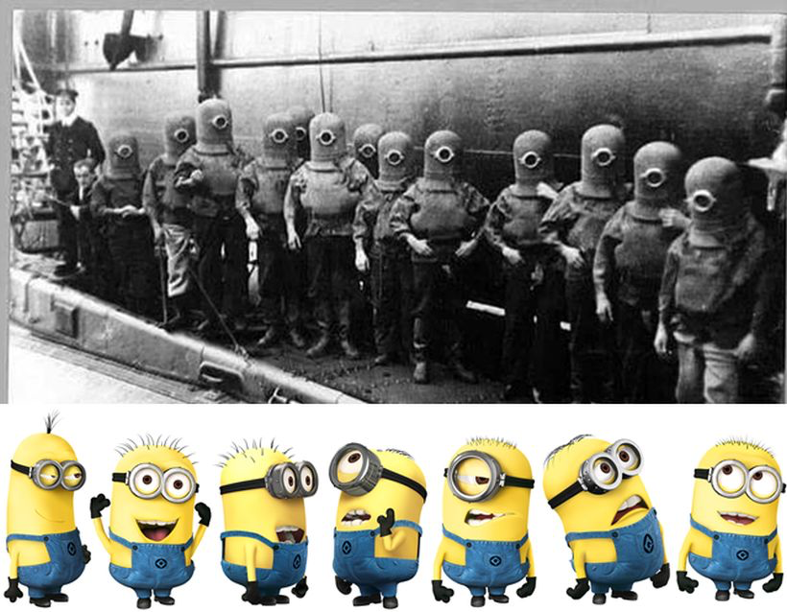
La equivocada conspiración que relaciona a los Minions con los nazis se toma las redes sociales
20.07.2015 Una imagen histórica ha causado un revuelo erróneo respecto al origen de estos adorables monitos animados, sin embargo, no se trata de un "experimento nazi" sino que de los primeros buzos del submarino Royal Navy del Reino Unido.
Y es que difundieron una fotografía histórica que mostraba a varios hombres en fila con un casco bastante similar a la cabeza de los minions y las relacionaron entre sí. de un experimento humano realizado por los nazis.
"¿Sabías que se denominaban "minions" a los niños judíos que eran usados por los nazis para experimentos científicos?", escribió la cuenta de una revista ecuatoriana en Twitter, tomando como fuente el post del chileno Luciano González, que el martes explicó por qué lo escribió.
Sin embargo, esta teoría no tiene ningún fundamento, ninguna fuente certera y, por lo demás, es falsa.
La fotografía corresponde al Museo Nacional de la Marina Real del Reino Unido, donde los hombres que poseen el casco similar a la cabeza de los minions, son los primeros buzos del submarino Royal Navy.

Slide 11
3
La tercera es mucho más compleja. Viene de una técnica persuasiva llamada ejemplificación. Se produce cuando se toman imágenes reales, que por lo general son muy impactantes, y advierten que está pasando en todas partes, a pesar de ocurrir en una minoría de casos. Es decir, generalizan.
En estos casos, debemos recurrir a los medios de comunicación tradicionales (canales de TV, periódicos, radio), y estadísticas para saber las proporciones y no caer en generalizaciones.
Ejemplo:

Slide 12


ATERRADOR DESCUBRIMIENTO. LA ONU PIDE PROHIBIR LAS TAREAS ESCOLARES EN TODO EL MUNDO.
Hemos pasado cientos de años educándonos, aprendiendo nuevas cosas para lograr una mejor convivencia como humanidad y hacer de la vida algo mucho más cómodo para todos. Sin embargo, hay algo que todavía deja más preguntas que respuestas, nos referimos a las tareas escolares. Ya que hasta este momento sigue sin existir explicación que justifique por qué cuando vamos a la escuela necesitemos hacer tareas.
Para nuestra buena suerte después de millones de alumnos reprobados por no hacer tareas, la respuesta ya llegó a nosotros y hoy te la vamos a compartir.
Recientemente Harris Cooper, prestigiado profesor de la Universidad de Duke declaró: “No hemos encontrado evidencia de que las tareas ayuden a los niños a ser mejor estudiantes”.

Slide 13
No hay registro de que la ONU ni la OMS hayan planteado que los colegios eliminen las tareas escolares
AFP Factual se comunicó por correo electrónico con el profesor Cooper y le envió la traducción al inglés de lo que dice el video viral. Cooper reconoció que nunca había visto que estas publicaciones estuvieran circulando e indicó que “no es cierto” que sus investigaciones hayan sido la base para que la ONU o la OMS decidieran prohibir las tareas.
“No he escuchado nada de esto nunca. Las citas que hacen mías serían divertidas si no fueran tan tristes. Le envío un artículo que describe lo que dice mi investigación y mi posición sobre el tema”, indicó Cooper.
El texto del académico indica todo lo contrario de lo que dice el video: las tareas son necesarias porque ofrecen a los padres la oportunidad de aprender sobre las fortalezas y debilidades académicas de sus hijos.
“La investigación muestra que todos los niños, incluso los niños pequeños, aprenden mejor cuando traen tareas escolares a sus hogares. La clave del éxito es que las tareas sean apropiadas para el nivel de desarrollo del estudiante y las circunstancias del hogar. Para los niños pequeños, la tarea debe ser corta, simple y conducir al éxito. Los estudiantes mayores pueden tener tareas más desafiantes que involucren tanto la práctica como la integración de habilidades”, explica el artículo enviado por Cooper.
Tras la revisión de las páginas de la ONU en español, inglés y francés y de la OMS en los mismos idiomas, no se encontraron registros de una petición de esos organismos.

Slide 14
¿Que es AFP Factual?
AFP (Agence France-Presse) es una agencia de información mundial que ofrece una cobertura rápida, contrastada y completa en video, texto, foto, multimedia e infografía sobre acontecimientos de la actualidad internacional. De las guerras y conflictos polìticos, pasando por la economía, el deporte y el espectáculo, hasta los grandes descubrimientos en materia de salud, ciencia o tecnología.

